Slide 2
Sobre ITI
Isthmus Training Institute (ITI), es parte del IBS Marine Group, fue fundada para ofrecer entrenamientos a Nivel Marítimo cumpliendo con las Organización Marítima Internacional (IMO), el Convenio STCW 1978 y sus enmiendas, y las Regulaciones de la Autoridad Marítima de Panamá y otras Administraciones para las cuales estemos reconocidos.

Slide 3
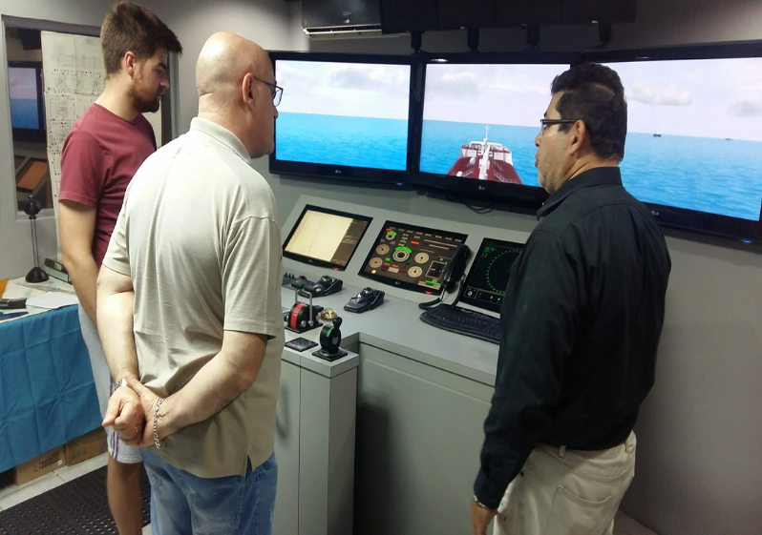
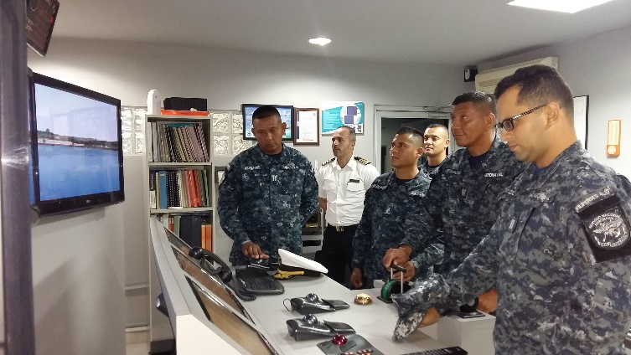
Desde nuestros inicios en el 2005, ITI ha sido contratada para ofrecer el entrenamiento y certificación de varias líneas de Compañías de Cruceros, Armadores y otras Organizaciones.
Realizamos los cursos y seminarios que nuestros clientes soliciten dentro de nuestra cartera de Cursos.

Slide 4
Carta de Compromiso
Nuestra responsabilidad:
“Lograr asegurar que cada entrenamiento sea realizado completamente de acuerdo con los más altos y aplicables estándares marítimos para preparar a un individuo para sus requisitos profesionales de navegante y para prevenir los accidentes que pueden ser perjudiciales para los marineros y el ambiente marino.”
Nuestro compromiso:
La alta dirección y colaboradores de ISTHMUS TRAINING INSTITUTE estamos comprometidos en proveer servicios de Formación y certificación de gente de mar a nivel mundial de acuerdo con el convenio internacional STCW y sus enmiendas, en nombre y representación de las diferentes Administraciones Marítimas.
Nuestra misión es mantener un personal docente altamente calificado y la mejora continua de nuestros procesos, para lograr la satisfacción de nuestros clientes, colaboradores y partes interesadas.

Slide 5
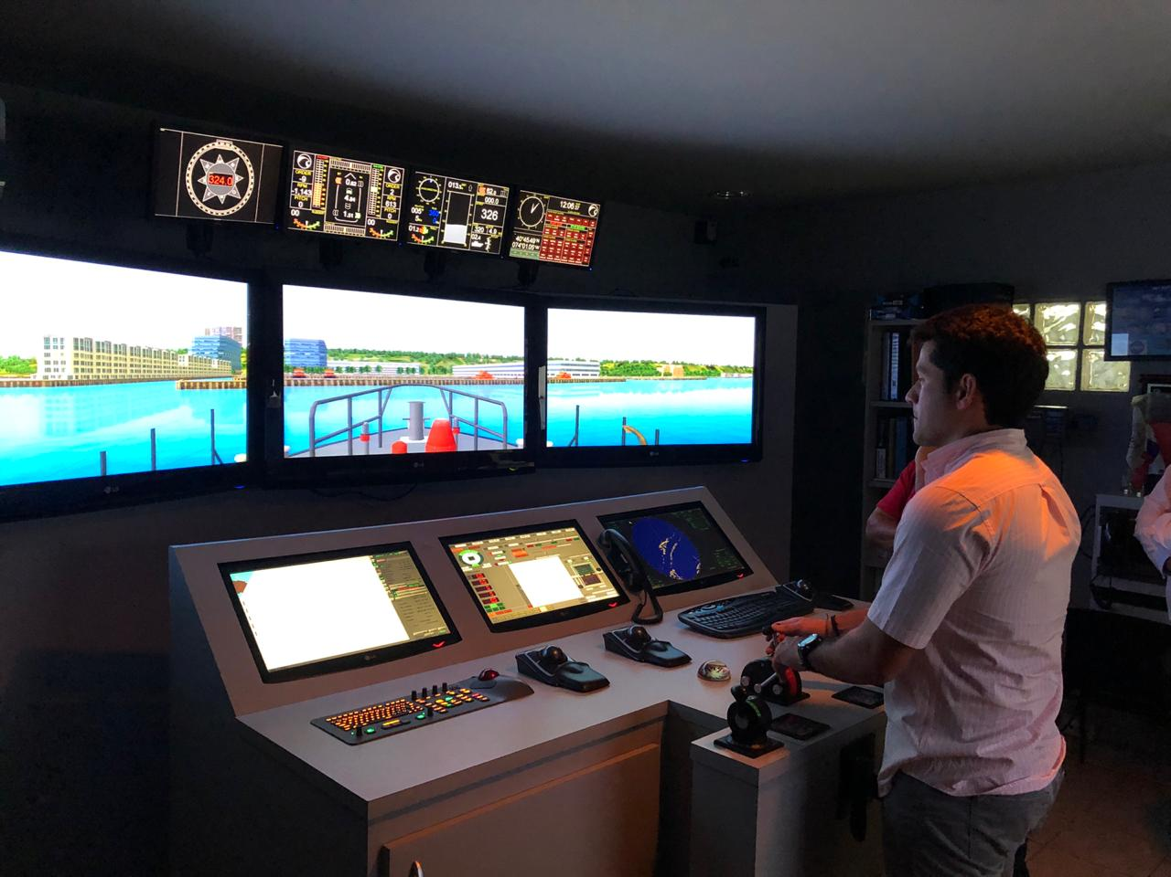
Estudios de Maniobras Generalidades
Se usan para comprobar la factibilidad de un proyecto; para darse cuenta, por medio de simuladores, si se deben realizar mejoras en el diseño, antes de pasar a su ejecución.

Slide 6
Estudios de Maniobras Generalidades
¿Para qué sirven las simulaciones producidas durante los estudios?
Para que el estudio sea validado por el cliente
Para capacitar al personal que llevará a cabo las maniobras en el área.

Slide 7
Estudios de Maniobras Generalidades
Fundamentos OMI
Los estudios de maniobras a nivel portuario no están regulados por la OMI sino por la autoridad competente que los requiera
La recreación de accidentes marítimos están regulados por resoluciones de la OMI

Slide 8
Tipos de Simulaciones que ofrecemos
Atraque y desatraque
Monoboyas
Recreación de accidentes marítimos
Ship to Ship Transfer
Dársenas de maniobras
Single mooring point (SMP)
Dragados de áreas
Requerimiento para fuerza de tiro (Bollard Pull) de remolcadores

Slide 9
Simulación- Requisitos técnicos
Carta náutica del lugar
Estudio de mareas, corrientes y oleaje
Estudio de vientos predominantes
Posición geográfica exacta
Terminal
Monoboya
Dársena
Otro
Diseño Conceptual del Muelle (si aplica)
Profundidades del área y muelle (a desarrollar)
Tipos de Buques y calados máximos
Fotos del área

Slide 10
Recreación de Accidentes Marítimos- Requisitos técnicos
Carta náutica del lugar
Fotos del área
Especificaciones de los barcos involucrados
Log o información de la caja negra (VDR) de los barcos involucrados, o el informe de la investigación del accidente

Slide 11
Simulaciones y estudios realizados
Melones
Punta Rincón
Paita
Simulación de Accidente
Muelle tanquero a la entrada del canal
Monoboyas en Chiriquí Grande

Slide 12
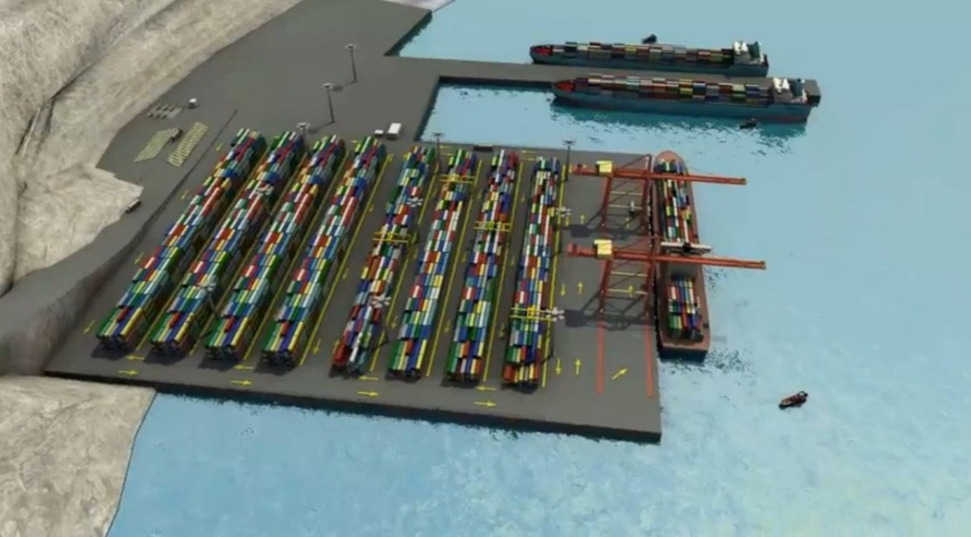
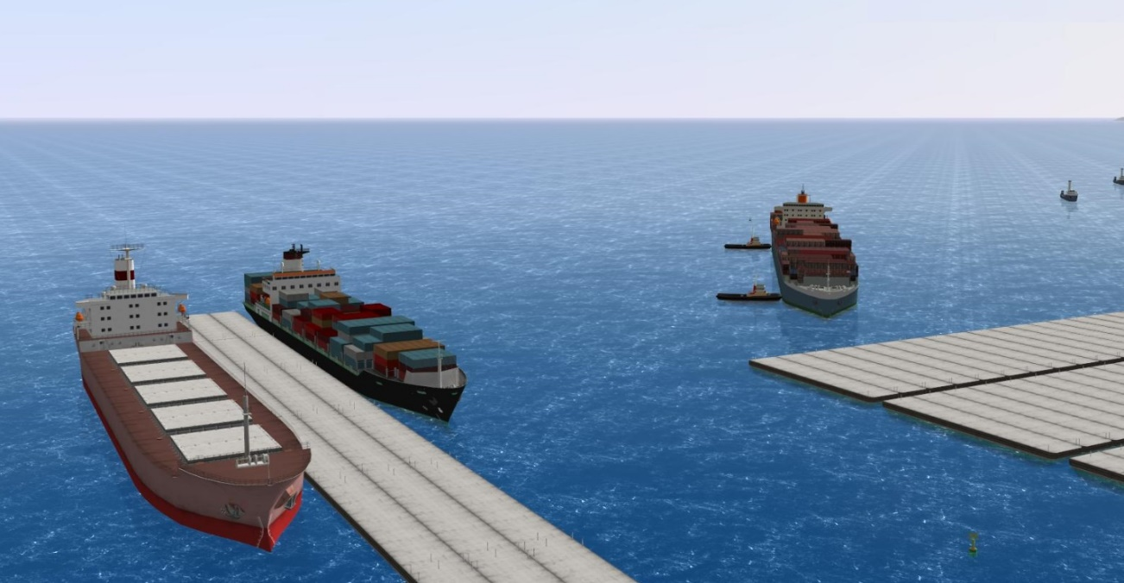
Desarrollos Portuarios

Slide 13
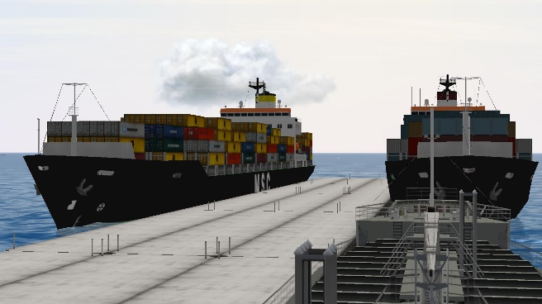
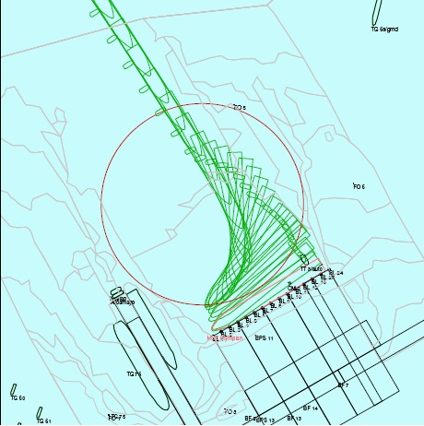
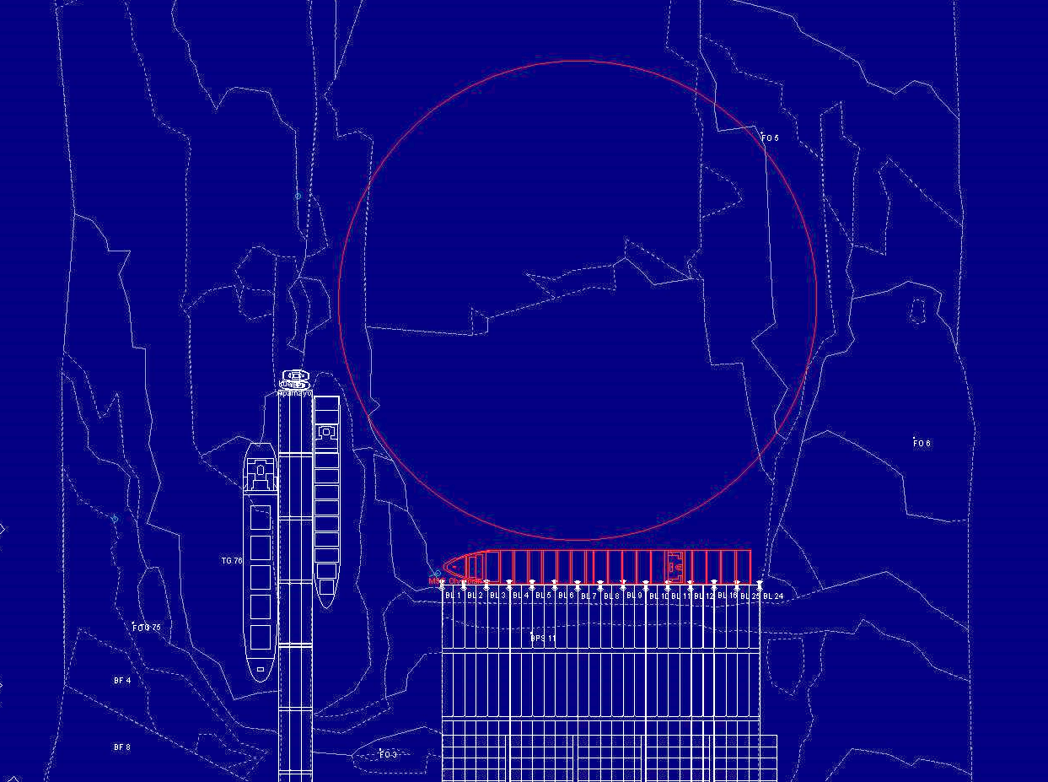
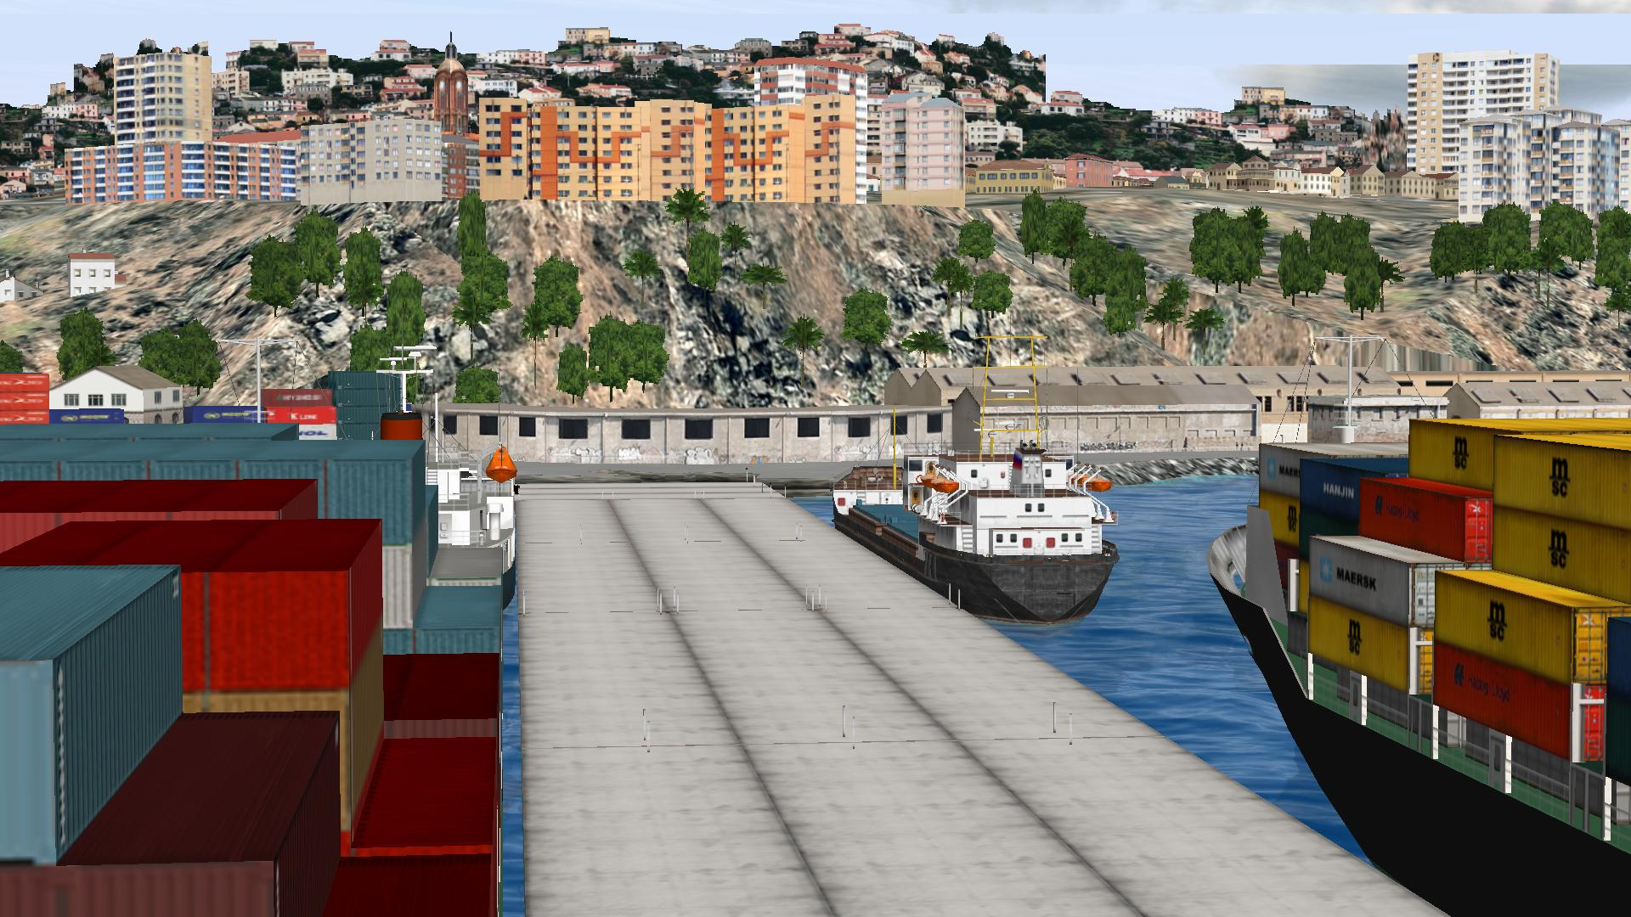
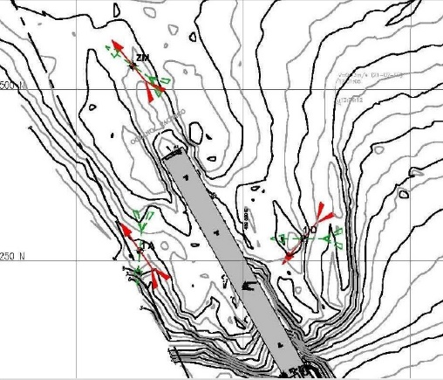
Terminal de Paita, Perú

Slide 14
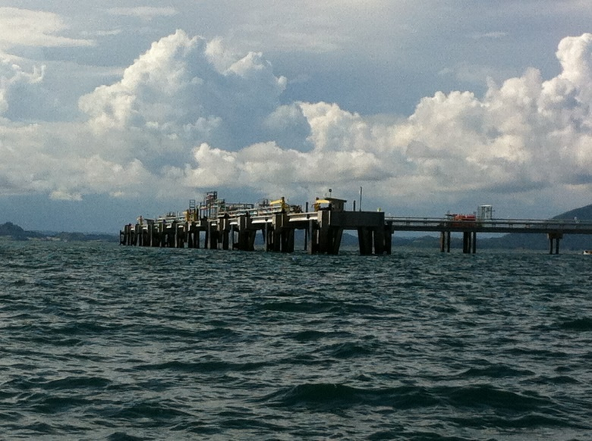
Terminal de Melones, Panamá

Slide 15
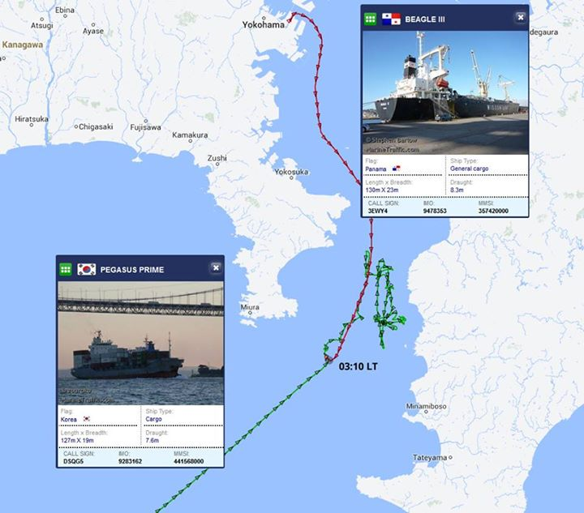
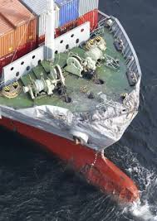
Recreación de Accidentes Marinos

Slide 16
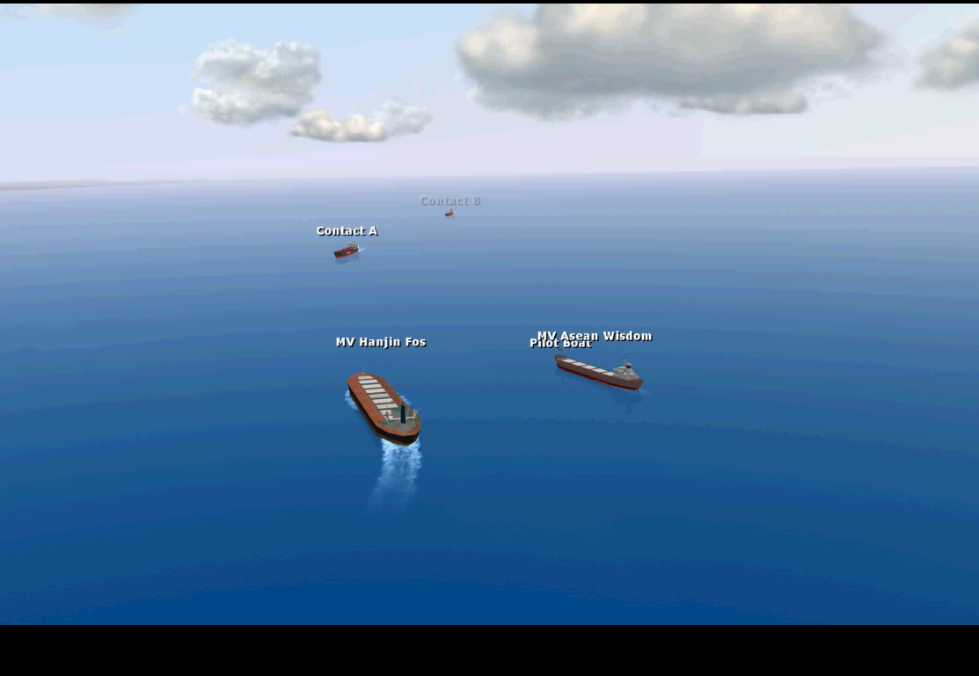
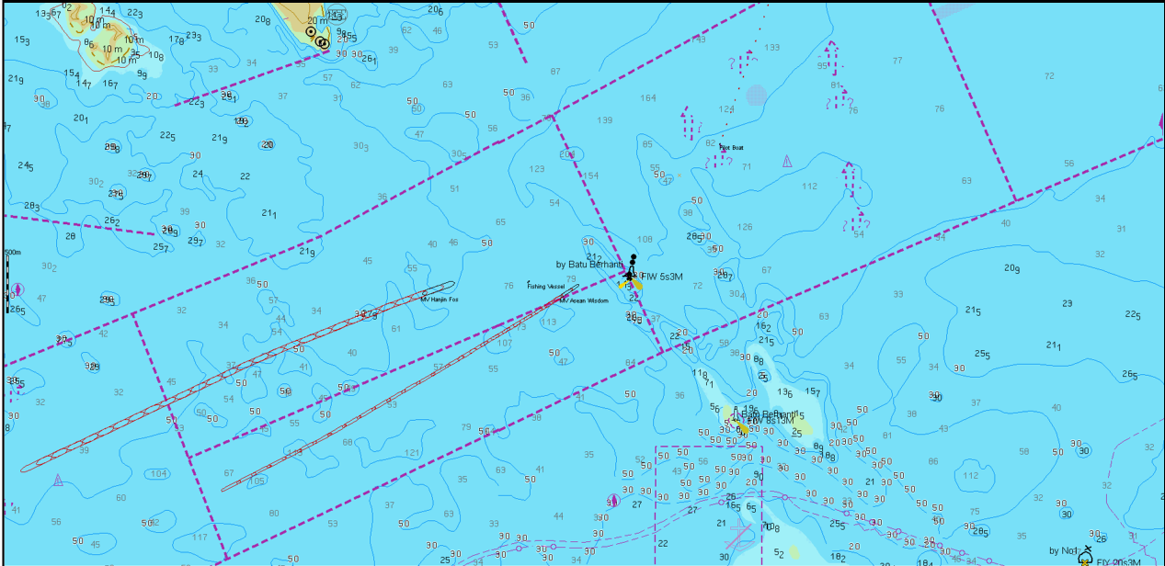
Recreación de Accidentes Marinos

Slide 17
Simulación-medios de entrega del estudio
Se entregan por correo electrónico en formato PDF
Se envía copia impresa
Videos grabados (CD, USB, DVD, según sea apropiado)

Slide 18
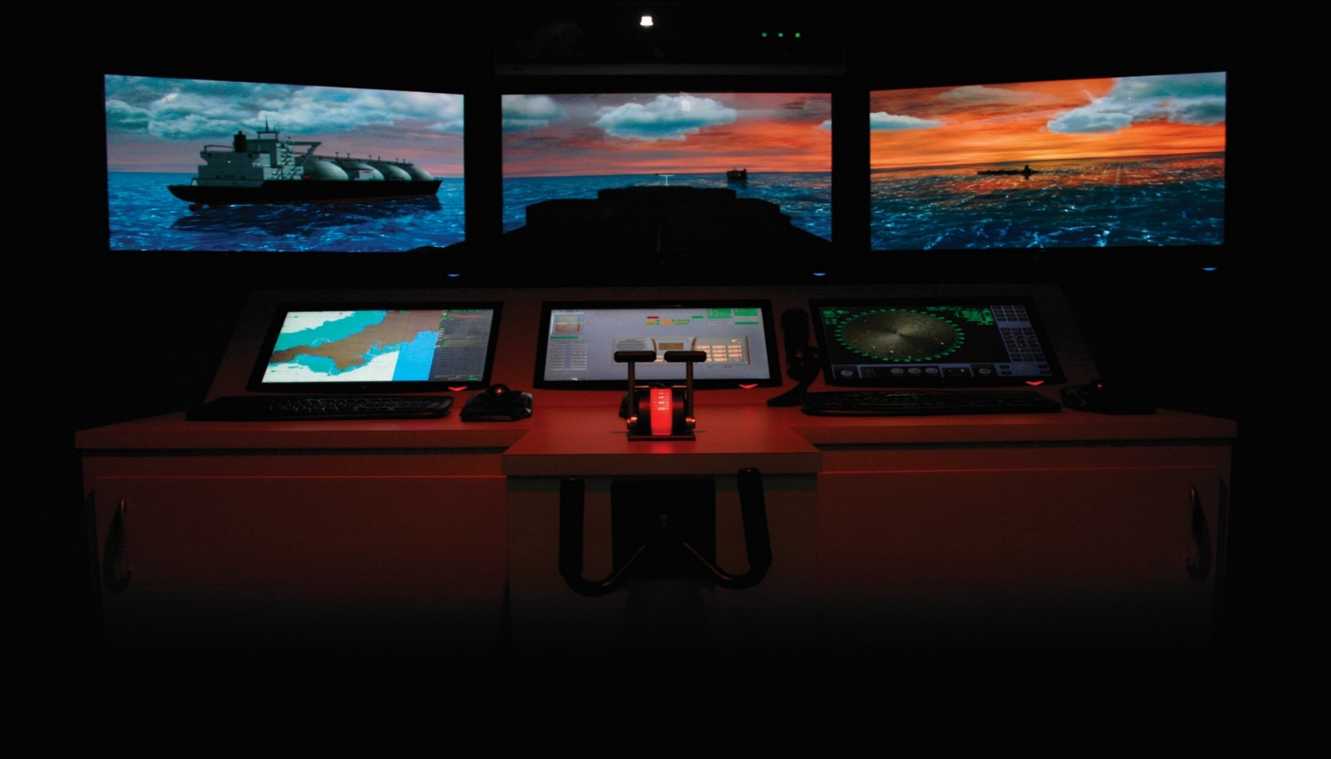
Simuladores de Navegación TRANSAS

Slide 19
SIMULADOR DE PUENTE NTPRO 5000
Nuestro simulador de Transas brinda elementos clave, con nuevas características para soportar aplicaciones de entrenamiento especializado:
Nuevo nivel de procesamiento de imágenes de radar
Integración con el sistema real de navegación a bordo
Nuevos efectos avanzados en modelos matemáticos
Facilidades integradas de comunicación y grabación
Grandes mejoras en las capacidades del instructor
Sistema de visualización de alto realismo

Slide 22
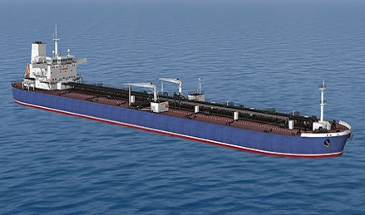
Librería de Modelo ERS 5000
Tanker LCC (AFRAMAX)
MAN B&W 6S60MC-C
Notes:
ERS 5000 TECHSIM Ship Models:
- ANZAC Frigate Ship (2 x Diesel Engine MTU 12V1163 TB83)
- Offshore Patrol Vessel (2 x MAN B&W Diesel 12RK280, MAN 12V 28/33D)
- Product Tanker (MAN B&W 6S50MC-C Diesel Engine)
- AZIPOD Diesel-Electric Cruise Ship (2 x ABB AZIPOD 17.6 MW)
- Ro-Pax Ferry (MAN B&W 8L32/40)
- Tanker LCC - AFRAMAX (MAN B&W 6S60MC-C)

Slide 24
Nuestros Clientes
Autoridad del Canal, Panamá
Autoridad Marítima de Panamá
Consemar, Venezuela
Fentom, Panamá
Impala, Barranquilla
MEC, Panamá
Terminal de Melones, Panamá
Terminal de Paita, Perú
Petro Terminales, Panamá
Servicio Nacional Aeronaval
Pilsemar, Panamá
Puerto de Aguadulce, Panamá
Punta Rincón, Minera Panamá
Triton Maritime Services, Panamá
Virtual Remolcadores, Panamá
Boluda Remolcadores, Panamá
Saam Smit Remolcadores, Panamá

Slide 26
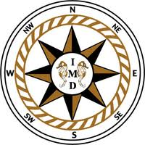
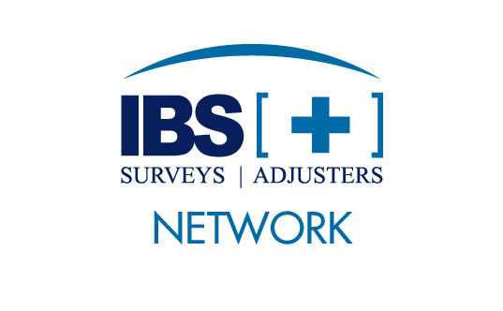
Empresas de IBS Marine Group

Slide 27
Visit us at www.iti.com.pa
E-mail. iti@iti.com.pa
Phone: (507) 211-2122 / (507) 314-4308
Panama República de Panamá

